Slide 1
TRƯỜNG ĐẠI HỌC BÁCH KHOA HÀ NỘI VIỆN CÔNG NGHỆ THÔNG TIN VÀ TRUYỀN THÔNG
ĐỀ TÀI
Nghiên cứu và xây dựng công cụ hỗ trợ học trực tuyến cho học sinh và sinh viên.
Giảng viên hướng dẫn: TS. NGUYỄN THANH HÙNG
Học viên thực hiên : PHÙNG NGỌC VỮNG
Lớp: 14BKTPM

Slide 2
NỘI DUNG CHÍNH
Đưa ra vấn đề
Giải pháp và định hướng công nghệ
Xây dựng ứng dụng
Kết luận và hướng phát triển

Slide 3
CÁC VẤN ĐỀ CỦA GIÁO DỤC TRỰC TUYẾN
Vấn đề về người học
Vấn đề về nội dung học tập
Vấn đề về yếu tố công nghệ
Notes:
Giáo dục trực tuyến là việc học mà học sinh tham gia thông qua các bài giảng do giáo viên thiết kế.
Bài giảng được thiết kế theo đúng trình tự của một tiết học và đảm bảo được các tiêu chí như: công nghệ, nội dung, kiến thức, sư phạm và phương pháp truyền đạt để đáp ứng được nhu cầu tự học của học sinh ở mọi lúc, mọi nơi (online hoặc offline), giảm chi phí, thời gian đi lại, không cần trường lớp.
Lợi ích :
học trực tuyến giúp người học vượt qua rào cản về không gian và thời gian
Học trực tuyến giúp cho người học chủ động hơn: dễ dàng tự định hướng và tự điều chỉnh việc học tập của bản thân.
Học trực tuyến làm tăng lượng thông tin một cách rõ rệt, kiến thức thu được rất đa dạng và phong phú.
Chi phí cho việc học tập được giảm thiểu: chi phí cho người học, chi phí cho tổ chức và quản lí đào tạo
người học : đòi hỏi người học phải có khả năng làm việc độc lập với ý thức tự giác cao độ, tự lập kế hoạch, kỹ năng dùng máy tính
Nội dung : ko thể hiện đc nội dung phức tạp, thí nghiệm thực tế, các bài học rèn luyện kỹ năng (thao tác, vận động)
Công nghệ : cần đầu tư công nghệ, thiết bị, hạ tầng truyền tải (kém thì ảnh hưởng chất lượng)
-> đề tài giải quyết vấn đề này

Slide 4
CÁC VẤN ĐỀ CỦA GIÁO DỤC TRỰC TUYẾN
Vấn đề về yếu tố công nghệ
Chi phí tốn kém cho việc tạo bài giảng tại studio
Cần hỗ trợ bởi các thiết bị ghi hình, ghi âm đắt tiền, hoặc các phần mềm chuyên dụng
Bài giảng là các video dàn dựng có dung lượng lớn
Không tương thích nhiều thiết bị khác nhau
Notes:
Chi phí tốn kém cho việc tạo bài giảng tại studio : Bài giảng là các video dàn dựng, được đầu tư, quay tại các studio chuyên nghiệp
Nếu tự biên soạn bài giảng, cần hỗ trợ bởi các thiết bị đắt tiền
Video có dung lượng lớn-> Gây khó khăn cho lưu trữ , truyền tải
Hiện nay có nhiều loại thiết bị, đặc biệt là thiết bị di động -> cần hỗ trợ đc hầu hết các thiết bị

Slide 5
Giải pháp và định hướng công nghệ
Giải pháp
Mô hình hóa lại dữ liệu bài giảng
Ứng dụng hỗ trợ đa nền tảng

Slide 6
Giải pháp và định hướng công nghệ
Định hướng công nghệ
Mô hình hóa dữ liệu bài giảng
Nét bút, trình tự trình chiếu tài liệu lưu trữ dưới định dạng xml
Dữ liệu âm thanh ghi âm ở định dạng mp3
Hình ảnh người thầy lưu trữ định dạng jpg
Hỗ trợ đa nền tảng
Sử dụng công nghệ Xamarin của microsoft.
Notes:
Theo 2 hướng tiếp cận

Slide 7
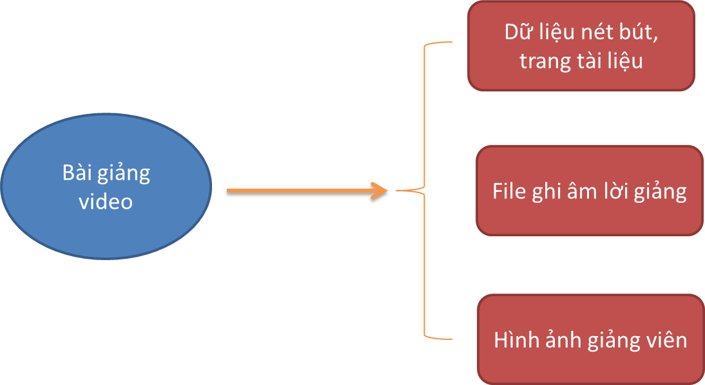
Giải pháp và định hướng công nghệ

Slide 8
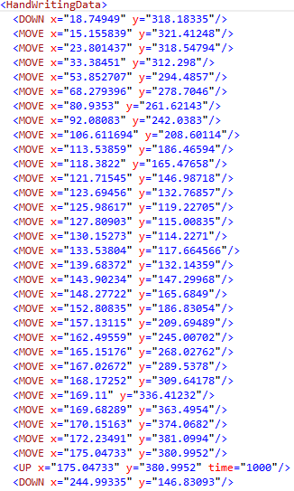
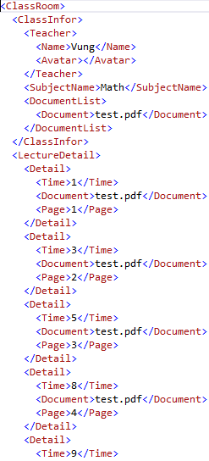
Giải pháp và định hướng công nghệ

Slide 9
Giải pháp và định hướng công nghệ
Công nghệ Xamarin
Khởi nguồn từ dự án mã nguồn mở Mono (2001)
Hỗ trợ phát triển ứng dụng Android (4.0+) , iOS (6.1+) , Window phone 8.1 , windows 8.1, Windows 10 (chia sẻ mã nguồn và native)
Write Once, Run Anywhere
Chia sẻ mã nguồn tốt (trung bình 75%)
Shared project
Portable Class Library (PCL)

Slide 10
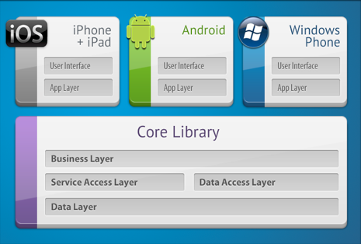
Giải pháp và định hướng công nghệ
Kiến trúc Xamarin
Notes:
Data Layer : CSDL, thao tác với dữ liệu, files, chỉ được sử dụng bởi Data Access Layer
Data Acess Layer : Gồm các API hỗ trợ truy cập, thêm sửa xóa dữ liệu. Các apis này đc sử dụng bởi các tầng trên
Service Access Layer : Thưc hiệ chức năng liên kết các dịch vụ bên ngoài, bên thứ 3 cung cấp
Bussiness Layer : Bao gồm các thực thể, model, cấu trúc đối tượng (M)
App layer : Chưa các lớp sử dụng đến các API đặc thù từng nền tảng (VM)
User interface : ĐỊnh nghĩa thành phần giao diện (V)

Slide 11
Giải pháp và định hướng công nghệ
Xamarin Cross-platform
Shared Project
Portable Class Library (PCL)

Slide 12
Giải pháp và định hướng công nghệ
Portable Class Library (PCL)
Biên dịch ra các dll, hoạt động trên từng nền tảng
Vừa nhúng được shared code và native code
Cần hỗ trợ bởi bộ thư viện .Net Portable
Tập trung hóa code sharing, viết code và test trên cùng 1 project
PCL project này có thể được tham chiếu dễ dàng bởi các project khác.
Hỗ trợ mô hình MVVM, ngôn ngữ thiết kế giao diện XAML
Có hầu hết các đối tượng giao diện quen thuộc, có thể tùy biến.
Notes:
Sử dụng giống như việc reference thư viện
.NET Portable tương thích với từng phiên bản nền tảng nhất định , bao gồm các package convert. Hỗ trợ convert, giao tiếp với nền tảng
PCL project này có thể được tham chiếu dễ dàng bởi các project khác. -> hỗ trợ việc tạo ra các plugin
Giao diện : Page > layout > cell, button , listview, webview, label, entry, tableview, switch

Slide 13
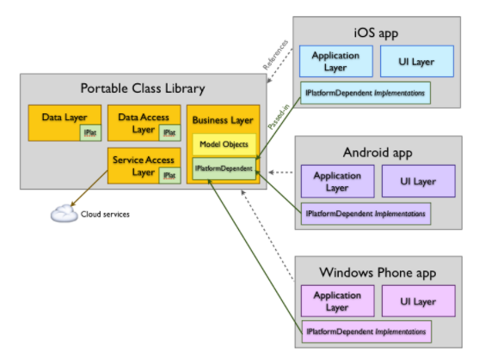
Giải pháp và định hướng công nghệ
Hoạt động của PCL

Slide 14
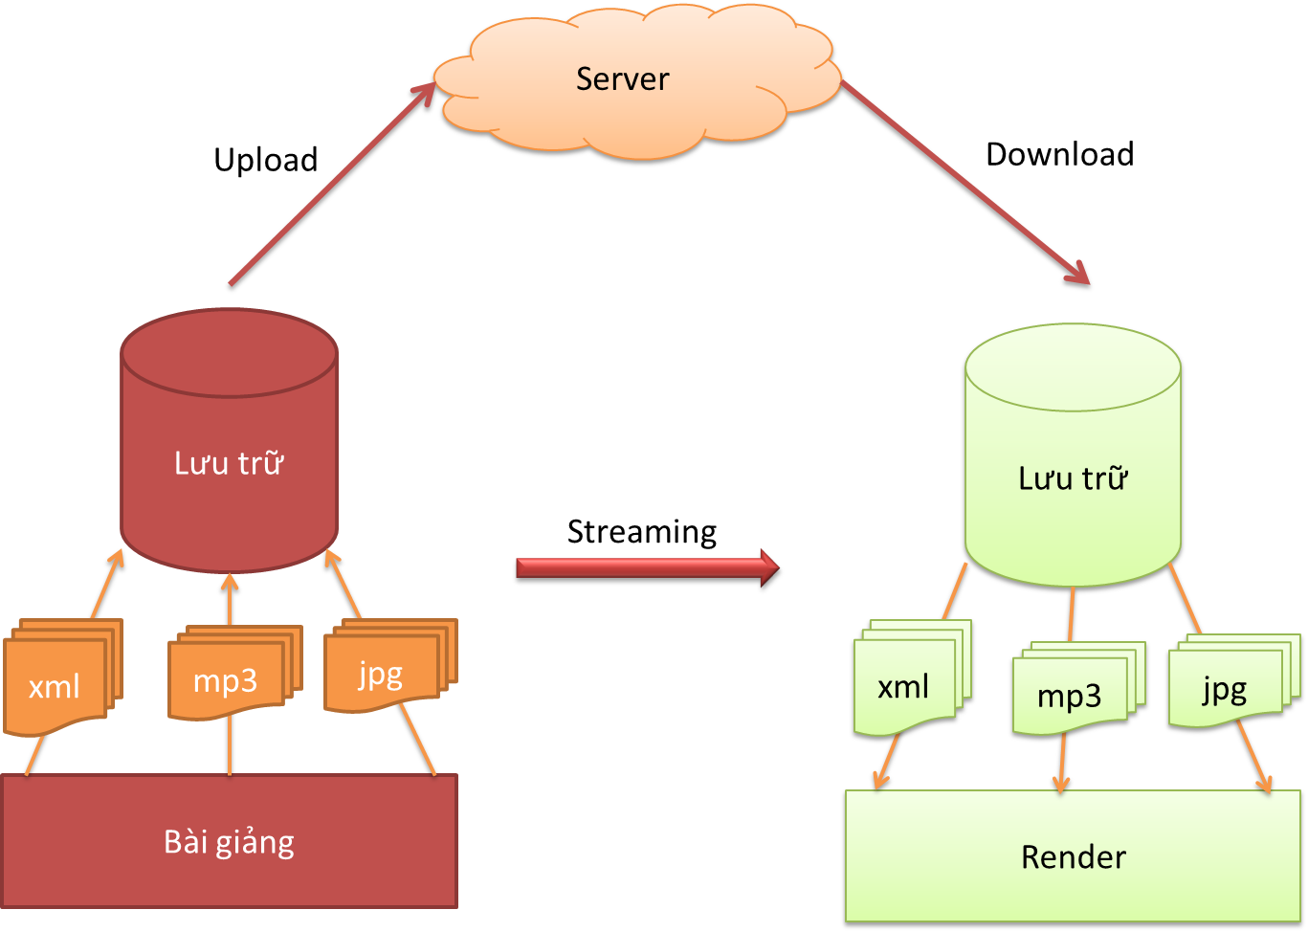
Xây dựng ứng dụng
Mô hình hệ thống

Slide 15
Xây dựng ứng dụng
Các chức năng ứng dụng
Liệt kê bài giảng
Download, quản lý bài giảng
Hiển thị bài giảng viết tay
Hiển thị bài giảng PDF
Quản lý học viên
Tương tác học viên trong quá trình học

Slide 16
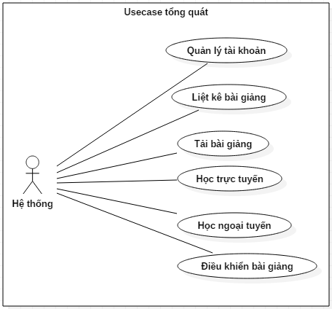
XÂY DỰNG ỨNG DỤNG
Usecase tổng quát

Slide 17
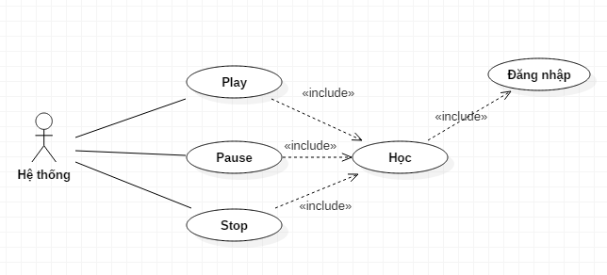
Xây dựng ứng dụng
Usecase điều khiển bài giảng

Slide 18
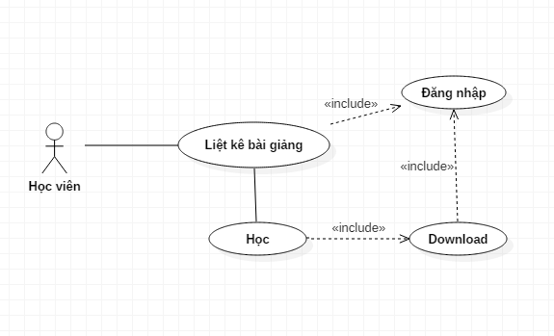
Xây dựng ứng dụng
Usecase Liệ kê bài giảng

Slide 19
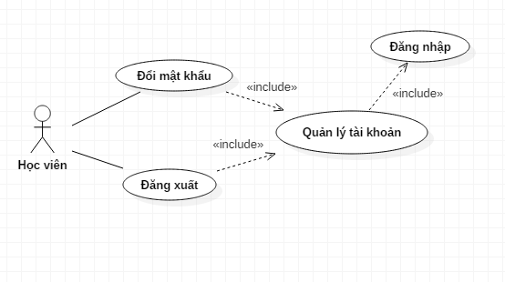
Xây dựng ứng dụng
Usecase quản ký tài khoản

Slide 20
Xây dựng ứng dụng
Kết quả thực tế
Dung lượng binary : 20Mb
Cài đặt trên thiết bị Samsung Galaxy Note8
Hệ điều hành Android 7.1.1

Slide 21
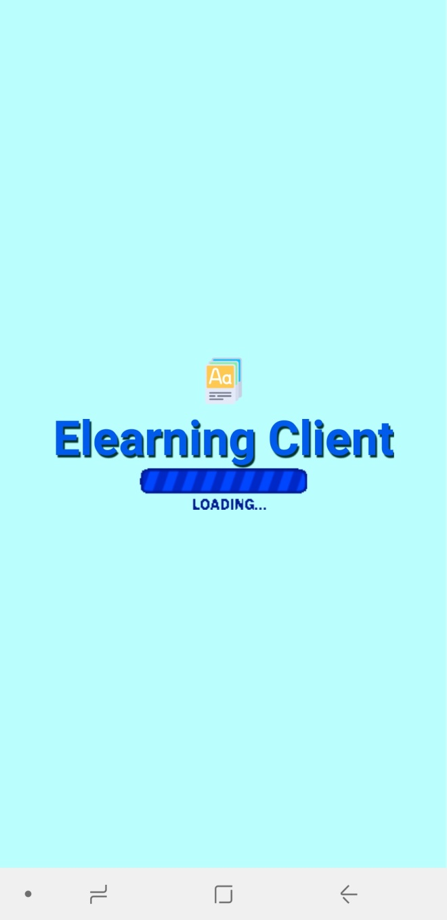
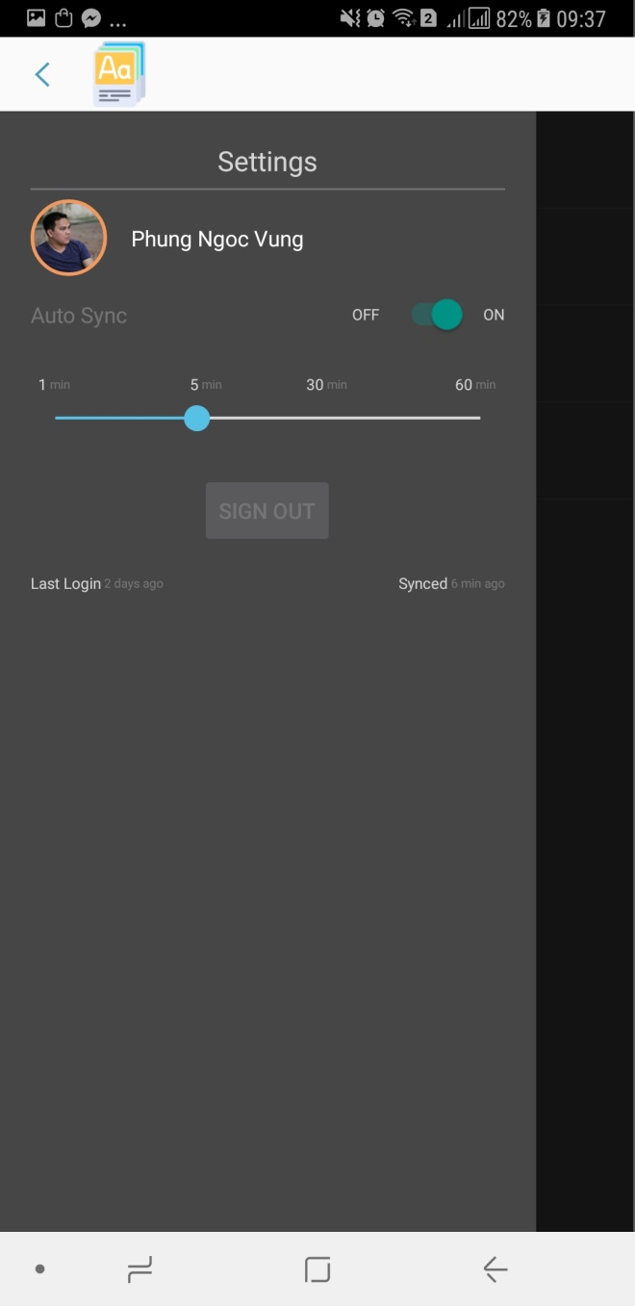
Chào mừng
Thông tin tài khoản

Slide 22
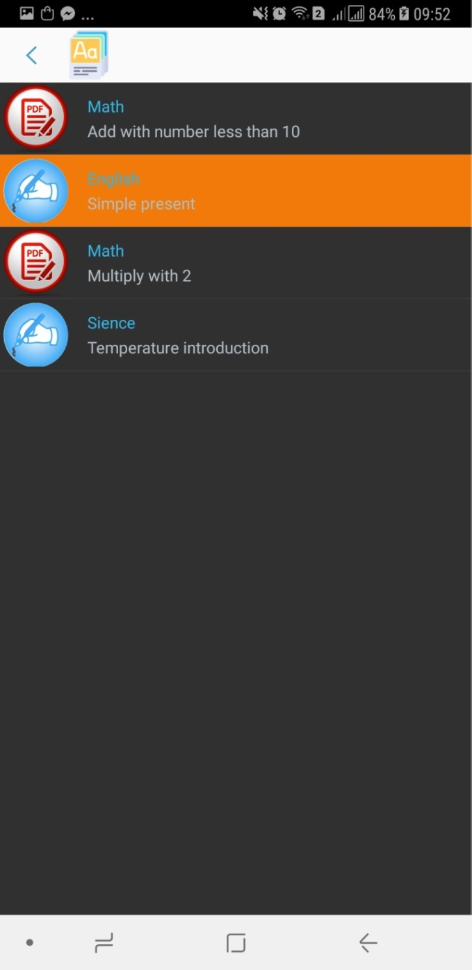
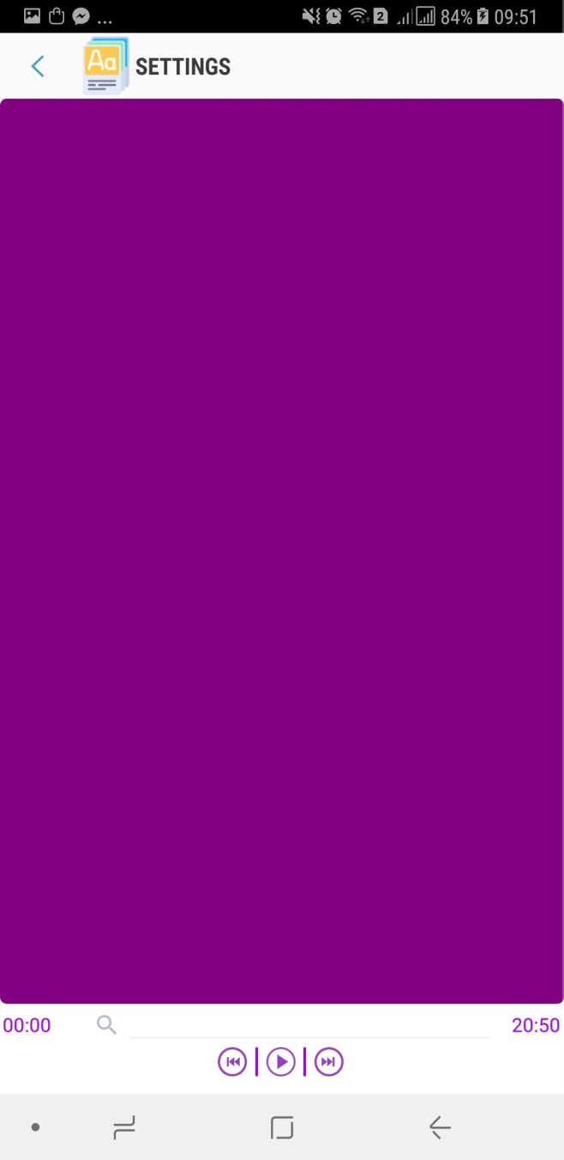
Danh sách bài giảng
Bài giảng viết tay

Slide 23
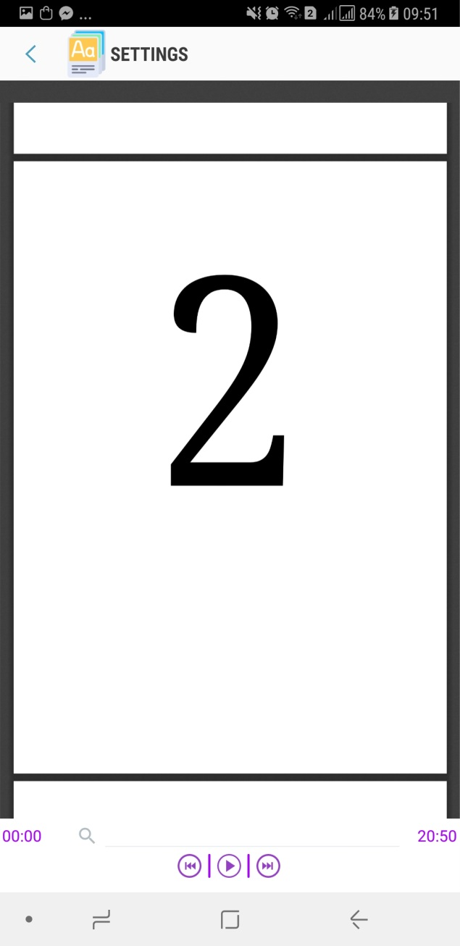
Bài giảng PDF

Slide 24
Kết luận và hướng phát triển đề tài
Kết quả đạt được
Mô hình được dữ liệu, giải quyết được các vấn đề về dung lượng dữ liệu, truyền tải.
Hỗ trợ được các loại bài giảng thông dụng là viết tay và bài giảng với tài liệu
Giao diện hiển thị mượt mà
Hỗ trợ được 2 nền tảng thông dụng là Android và iOS
Định hướng phát triển
Hỗ trợ hiển thị trên nền web
Hỗ trợ việc học trực tuyến trong mạng internet

Slide 25
Thank you!
Cảm Ơn
Mọi người
Quan Tâm
Theo Dõi!!!

